Slide 1
Ordens Mundiais – parte 2: Guerra Fria
Geografia
Prof. Juliano

Slide 2
Contexto Pré 2º Guerra Mundial
2º Revolução Industrial a partir de 1850 / Capitalismo Financeiro
Imperialismo ou Neocolonialismo a partir da 2ª metade do século XIX
1ª Guerra Mundial entre 1914 a 1918
Revolução Russa de 1917, que culminou na criação da URSS em 1922 – 1º país socialista
Derrota da Tríplice Aliança na 1º Guerra Mundial
Tratado de Versalhes 1919 – indenização da Alemanha e Itália aos países da Tríplice Entende
Surge o Nazismo na Alemanha e o Fascismo na Itália

Slide 3
Capitalismo X Socialismo – Pós 2ª Guerra Mundial
Durante a 2ª. Guerra Mundial a ex- URSS combateu o Nazismo e Fascismo na Europa ao lado dos EUA, Inglaterra e França (capitalistas).
2º Guerra Mundial terminou (agosto/1945) com a vitória dos Aliados,
Para que o Nazismo não voltasse a Alemanha e ao continente europeu, os aliados mantiveram sua ocupação por 4 anos, (agosto / 1949) e dividiram a Alemanha e a capital Berlim, em quatro áreas de ocupação:

Slide 4
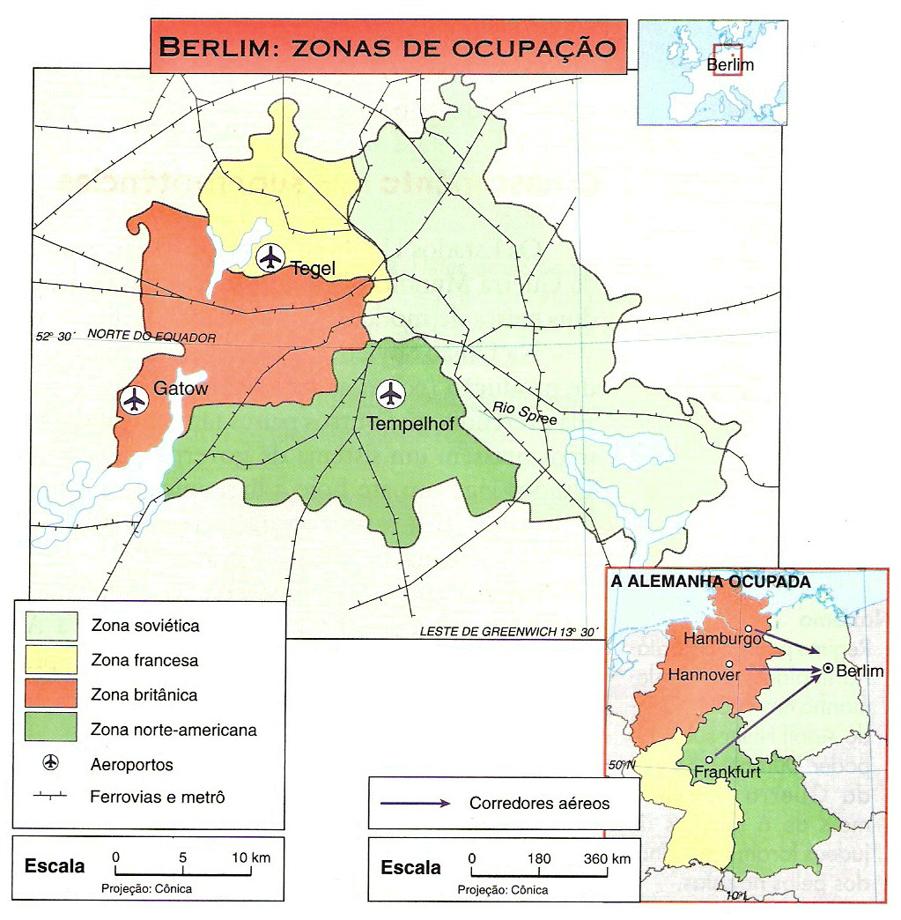

Slide 5
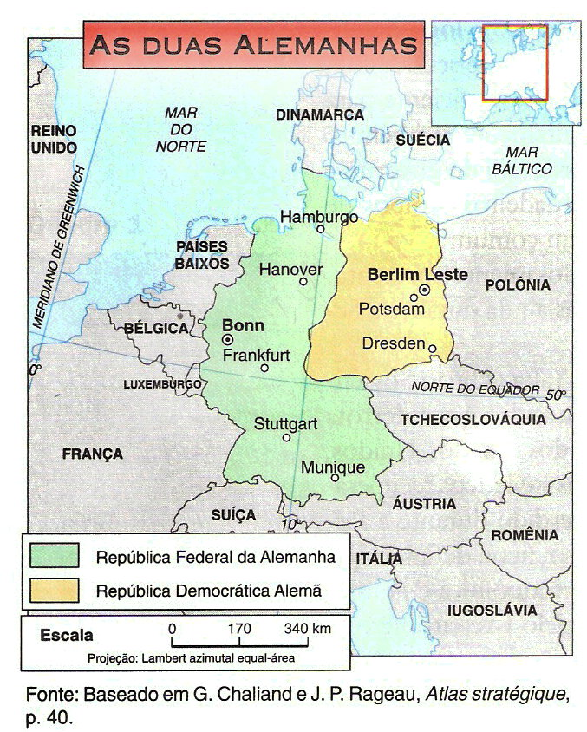
Capitalismo X Socialismo – Pós 2ª Guerra Mundial
Em agosto / 1949 Inglaterra, França e EUA retiram as tropas das áreas ocupadas, mas a ex-URSS permaneceu, com suas tropas, implantando o socialismo nos países do Leste Europeu e dividindo a Alemanha em dois países:
Alemanha Oriental ou República Democrática Alemã (RDA) – Socialista;
Alemanha Ocidental ou República Federativa Alemã (RFA) – Capitalista.

Slide 6
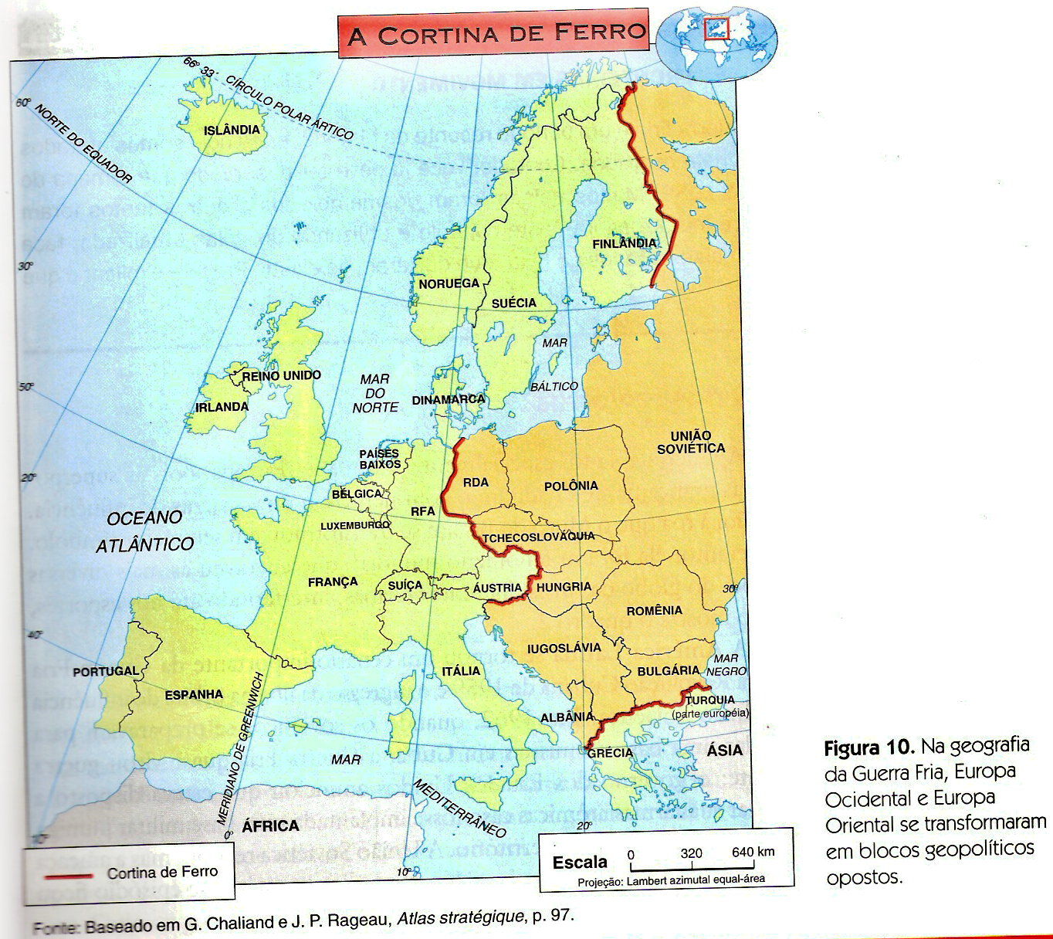
A velha Ordem Mundial – Guerra Fria
Com isso inaugura-se a chamada Velha Ordem Mundial – Bipolarização ou Guerra –Fria, pois se trava-se de um confronto não declarado entre as 2 superpotências mundiais (EUA e a ex-URSS) por áreas de influência (países) pelo mundo.

Slide 7
A velha Ordem Mundial – Guerra Fria
Além da Europa o socialismo expande para outras partes do globo:
Ásia: Mongólia (1921), Coréia do Norte (1948), China (1949), Vietnã (1950), Camboja e Laos (1975).
América; Cuba (1959).
África: Angola e Moçambique (1975).

Slide 8
A velha Ordem Mundial – Guerra Fria
Para combater o avanço socialista os EUA lançam:
Plano Marshall – ajuda econômica aos países da Europa Ocidental que foram arrasados pela guerra, benefício este que se estendeu ao Japão;
Objetivo: fortalecer a influência Norte Americana no mundo.
OTAN (1949 - Organização do Tratado do Atlântico Norte)
Objetivo: Cooperação militar entre os países membros em caso de ataque socialista
EUA, Canadá e Países da Europa Ocidental.

Slide 9
A velha Ordem Mundial – Guerra Fria
O troco socialista:
Criação do COMECON – Conselho de Ajuda Econômica Mútua – consistia na ajuda econômica da ex- URSS aos países socialistas;
Pacto de Varsóvia (1955) – cooperação militar aos países socialistas em caso de ataque de um país capitalista;

Slide 10
A velha Ordem Mundial – Guerra Fria
A divisão do mundo entre dois modos de produção ideologicamente antagônicos surgiu a BIPOLARIDADE:
A URSS preocupava-se em expandir o socialismo no mundo aumentando sua área de influência;
A EUA ocupava-se em manter suas áreas de influência sob o regime capitalista assegurando mercado consumidor para seus produtos

Slide 11
A velha Ordem Mundial – Guerra Fria
Período de hostilidade ficou conhecido como GUERRA FRIA, pois era um conflito não declarado entre as duas superpotências EUA (Capitalista) x URSS (Socialista);

Slide 12
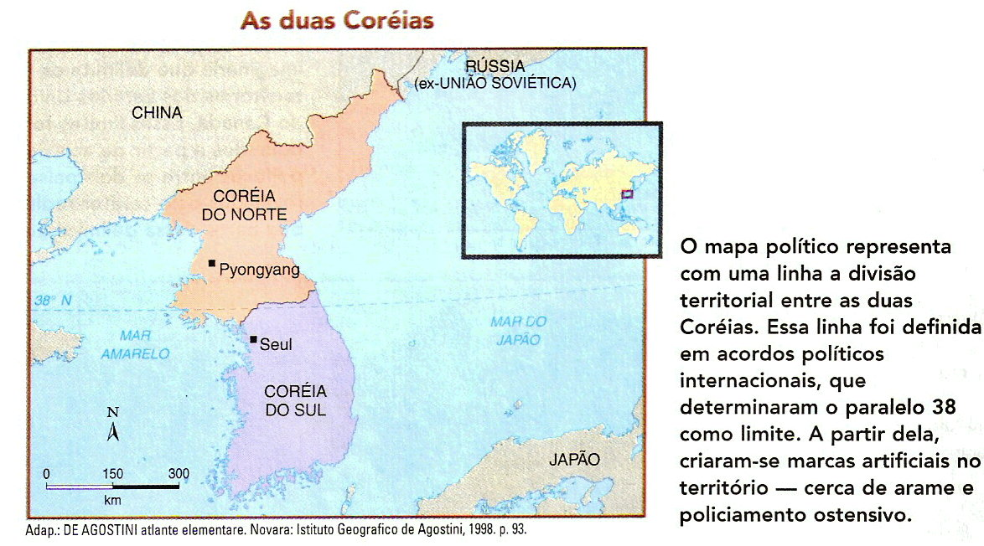
A velha Ordem Mundial – Guerra Fria
Conflitos indiretos entre as superpotências:
Divisão das Coreias (1948): A China e a URSS apoiaram a Coréia do Norte (Socialista) e os EUA a Coréia do Sul (Capitalista).
A Guerra do Vietnã (década 1960) – Os norte-americanos foram derrotados pelos Vietcons, que tinham o apoio da URSS e da China, implantando o socialismo;

Slide 13
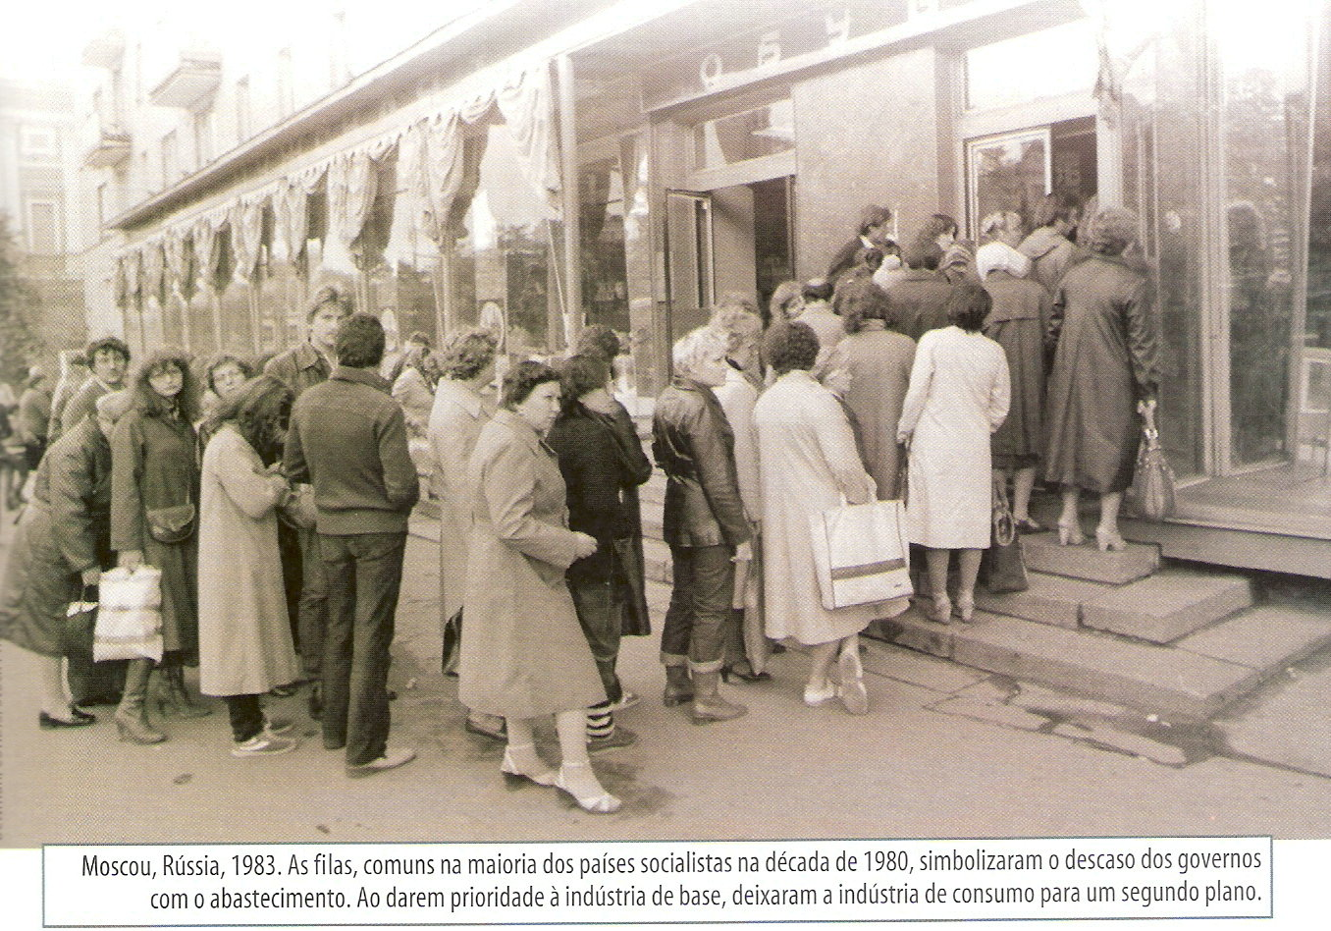
A velha Ordem Mundial – Guerra Fria
Corrida Armamentista foi o principal fator da crise do sistema socialista na década de 1980.
URSS priorizou a indústria bélica em detrimento ao desenvolvimento da indústria de bens de consumo, o que gerou desabastecimento de mercadorias e atraso tecnológico em relação aos países capitalistas. Gerou muitos protestos contra o sistema socialista.

Slide 14
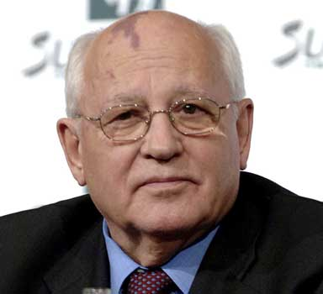
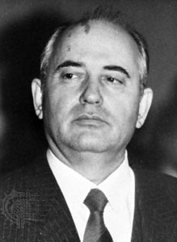
A velha Ordem Mundial – Guerra Fria
Em 1984, MIKAIL GORBACHEV chega ao poder na ex-URSS e implanta algumas reformas no sistema socialista:
GLASNOST – Abertura econômica com a introdução da propriedade privada concorrendo com a estatal e a introdução de leis do mercado;
PERESTROIKA – Abertura Política: a permissão da atuação de partidos de oposição ao PC Soviético e de ideologia capitalista.
Mikail Gorbachev em 1985
Mikail Gorbachev na atualidade

Slide 15
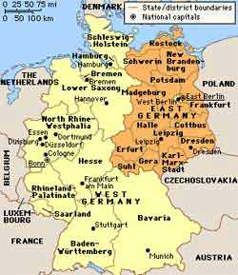
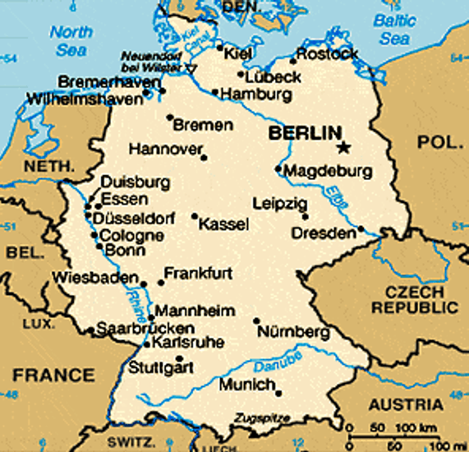
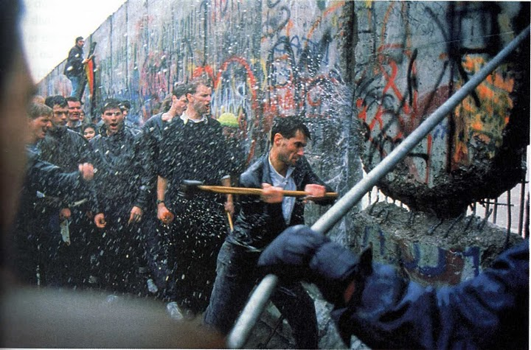
A velha Ordem Mundial – Guerra Fria
Com isso “ideias” capitalistas foram introduzidos na ex- URSS, resultado:
Queda do Muro de Berlim e a reunificação da Alemanha, em 1989.

Slide 16
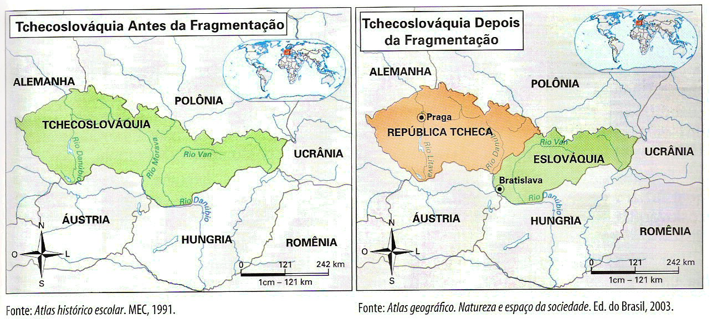
A velha Ordem Mundial – Guerra Fria
Separação Tchecoslováquia em República Tcheca e Eslováquia,
em 1990

Slide 17
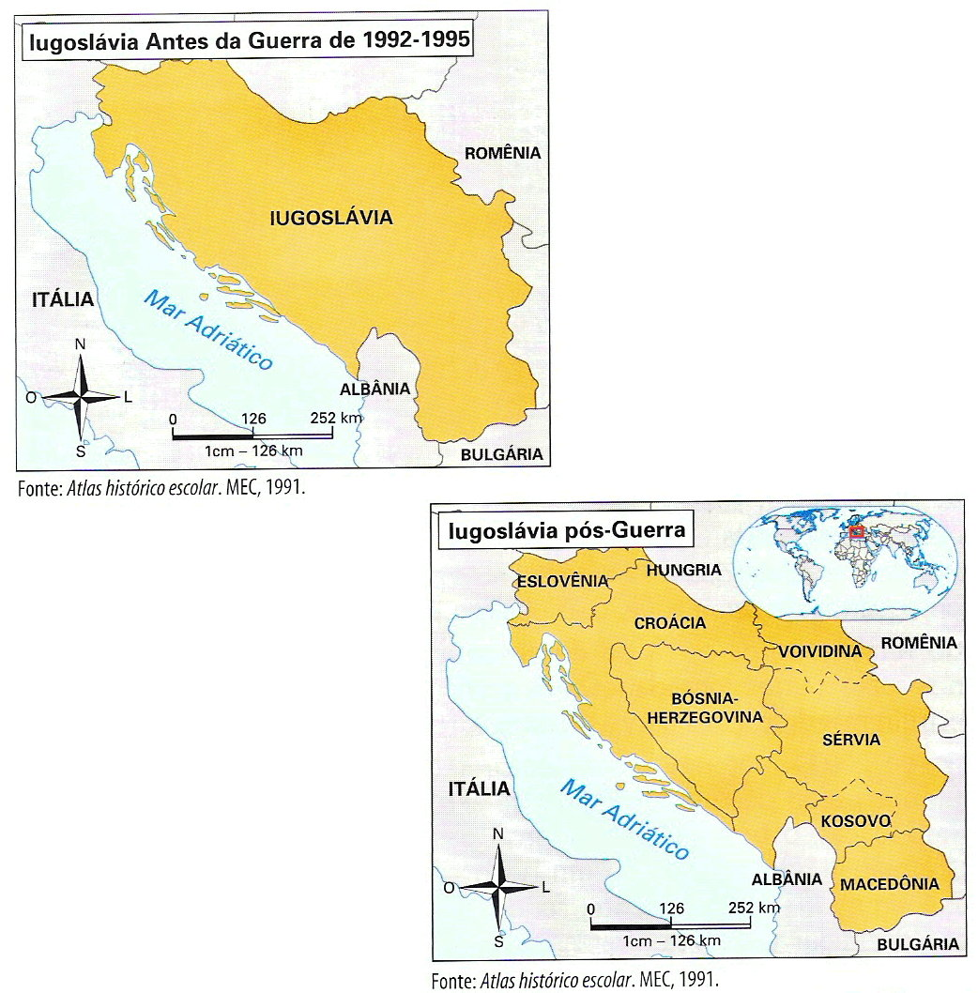
A velha Ordem Mundial – Guerra Fria
Desintegração
ex- Iugoslávia,
na década de 1990

Slide 18
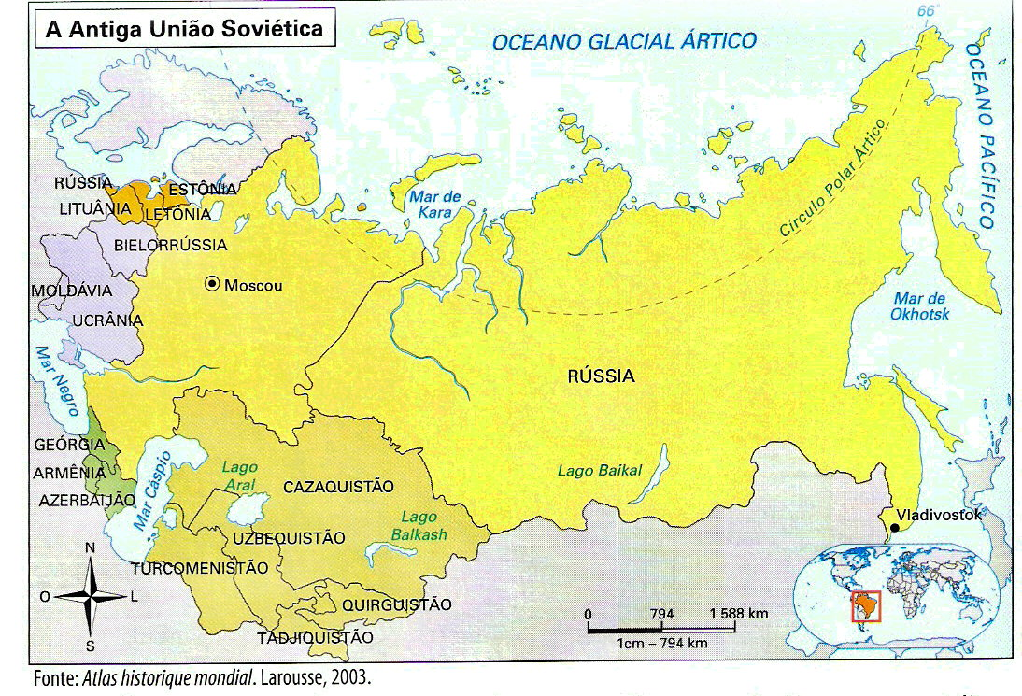
A velha Ordem Mundial – Guerra Fria
Fim da URSS em 01 de Janeiro de 1991
E consequentemente o Fim da Guerra Fria

